Slide 1


Система прогнозирования нагрузки СХД с интеллектуальной подсистемой настройки
Выполнил: Ким А. М. ИУ5-82Б
Научный руководитель: Максаков А.А.
Консультант: Чёрненький М.В.

Slide 2
Цель
Разработать и спроектировать систему прогнозирования нагрузки СХД с интеллектуальной подсистемой настройки

Slide 3
Задачи
Изучить предметную область, связанную с системами хранения данных и методами прогнозирования их нагрузки. Провести анализ существующих решений и технологий, включая использование алгоритмов машинного обучения для прогнозирования и оптимизации нагрузки
Сформулировать требования к разрабатываемой системе, включающие необходимость высокой точности прогнозирования, производительности, интеграции с существующими системами, отказоустойчивости и удобства использования
Спроектировать архитектуру системы. Определить ключевые компоненты системы, такие как модули сбора данных, модуль прогнозирования и интеллектуальная подсистема настройки.
Разработать систему прогнозирования нагрузки СХД, включающую алгоритмы машинного обучения для анализа данных и прогнозирования, а также интерфейс для настройки параметров и визуализации результатов. Провести тестирования, которые смогут подтвердить высокую точность и надежность системы

Slide 4
Актуальность
С каждым годом количество генерируемой информации увеличивается, что связано с рядом факторов:
увеличение числа интернет-пользователей в мире способствует генерации большего объема данных
рост популярности контента высокого качества, требует больших мощностей для их хранения и обработки

Slide 5
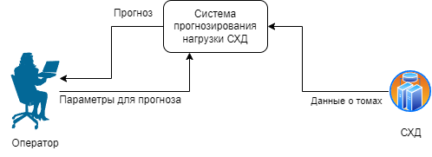
Предметная область

Slide 6
Проранжированные критерии качества
№ п/п | Название критерия | Весовой коэффициент
1 | Точность прогнозирования | 8 α
2 | Производительность | 7 α
3 | Интеграция и совместимость | 6 α
4 | Отказоустойчивость | 5 α
5 | Масштабируемость | 3 α
6 | Быстродействие | 3 α
7 | Отчётность | 2 α
8 | Удобство интерфейса | α

Slide 7
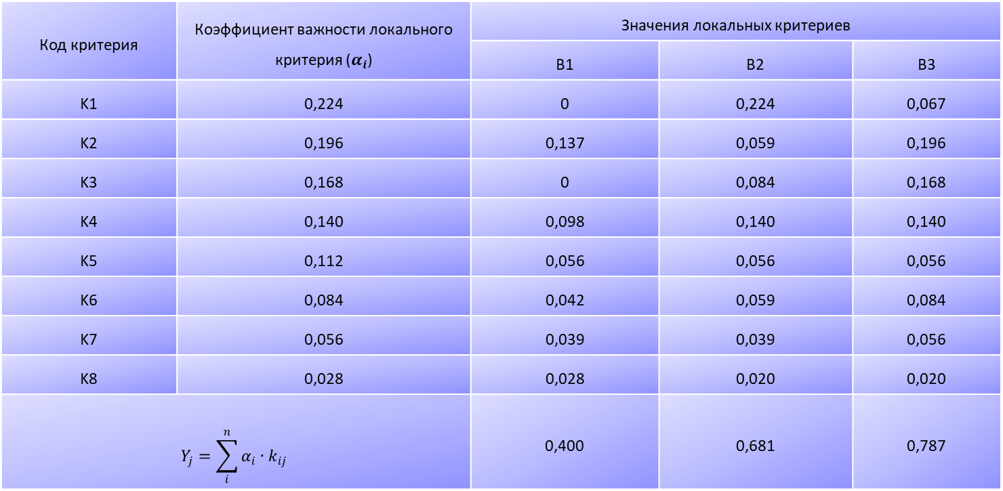
Значения локальных критериев
Код критерия | Коэффициент важности локального критерия ($α_{i}$) | Значения локальных критериев
 |  | В1 | В2 | В3
K1 | 0,224 | 0 | 0,224 | 0,067
K2 | 0,196 | 0,137 | 0,059 | 0,196
K3 | 0,168 | 0 | 0,084 | 0,168
K4 | 0,140 | 0,098 | 0,140 | 0,140
K5 | 0,112 | 0,056 | 0,056 | 0,056
K6 | 0,084 | 0,042 | 0,059 | 0,084
K7 | 0,056 | 0,039 | 0,039 | 0,056
K8 | 0,028 | 0,028 | 0,020 | 0,020
$$Y_{j}=\sum_{i}^{n}{α_{i}∙k_{ij}}$$ |  | 0,400 | 0,681 | 0,787

Slide 8
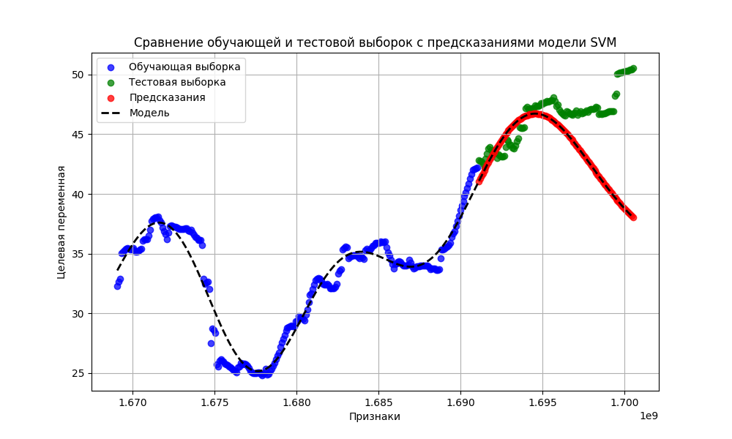
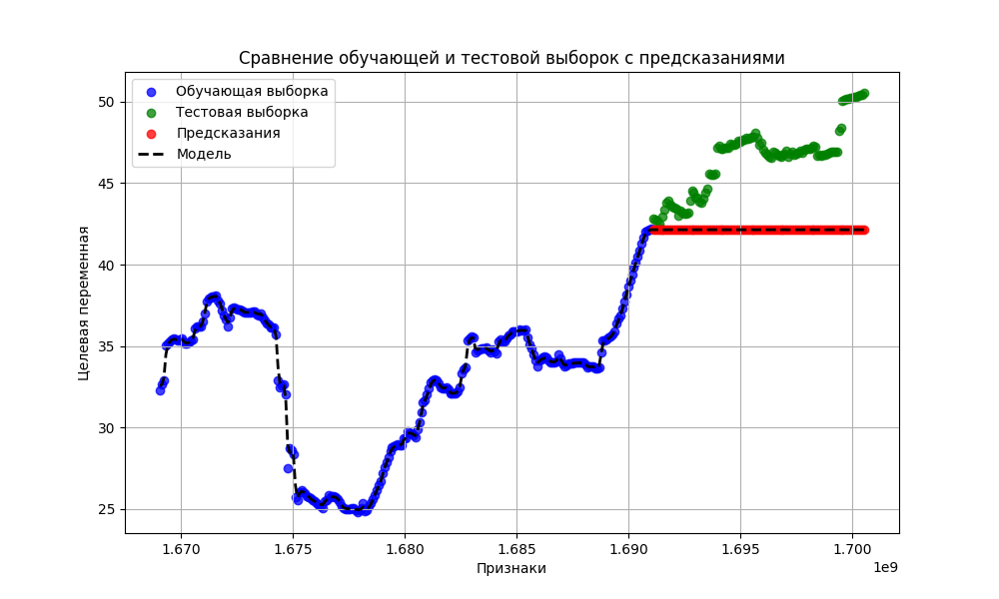
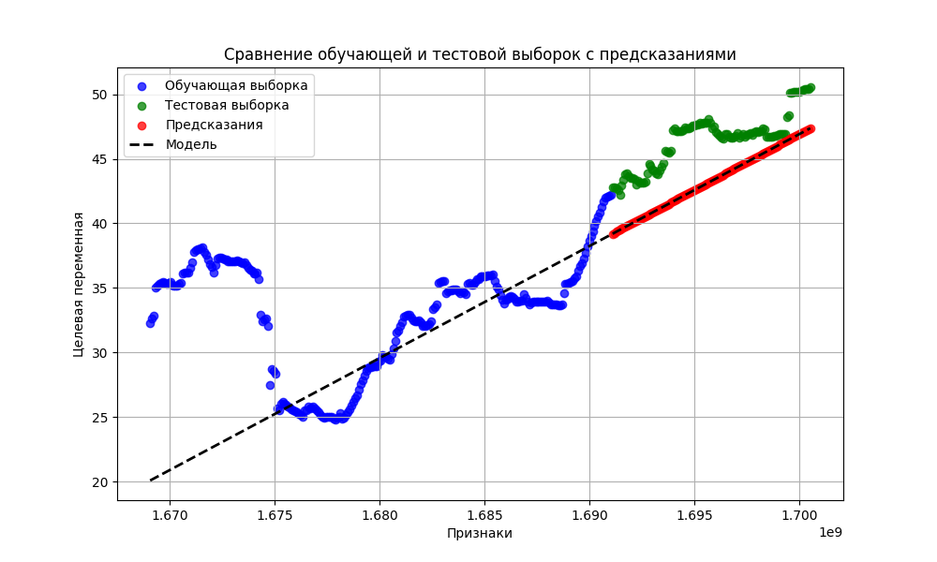
Исследование
модель Random Forest
линейная регрессия
модель SVM

Slide 9
Сравнение результатов эксперимента
Вариант модели | Метрика
 | MAE | MSE | R²
Random Forest | 4.3 | 23.2 | -4.3
SVM | 3.4 | 23.5 | -4.3
Линейная регрессия | 3.2 | 11.8 | -1.7

Slide 10
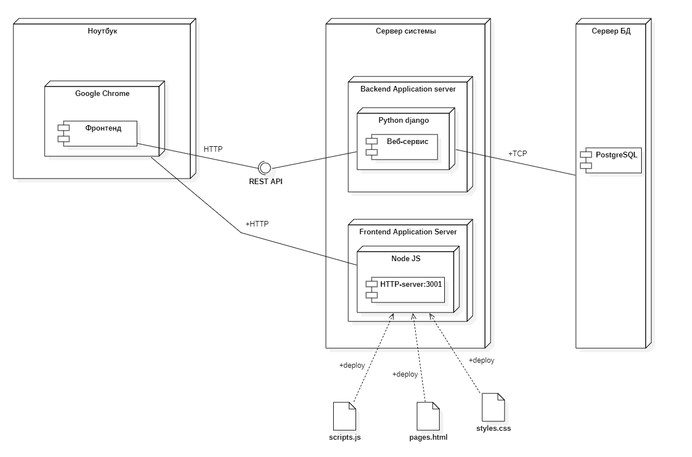
Архитектура системы

Slide 11
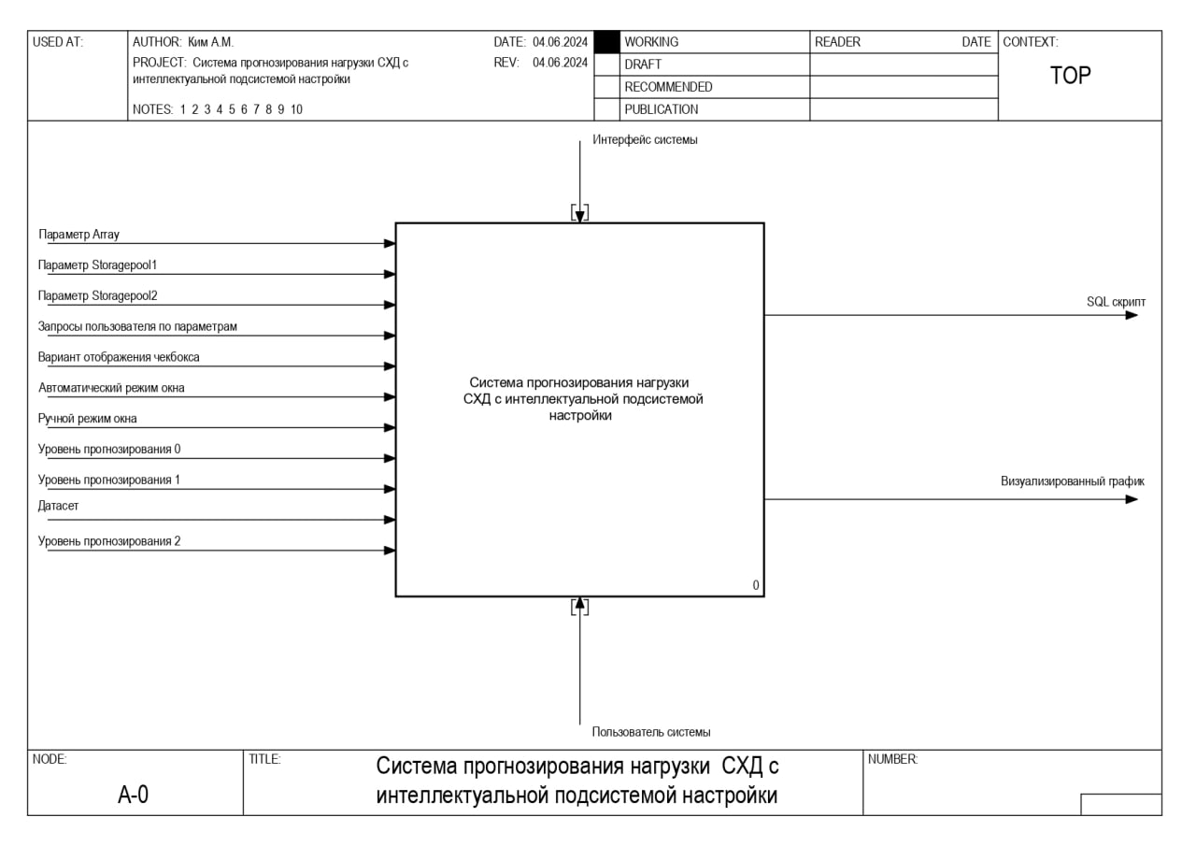
Функциональная модель

Slide 12
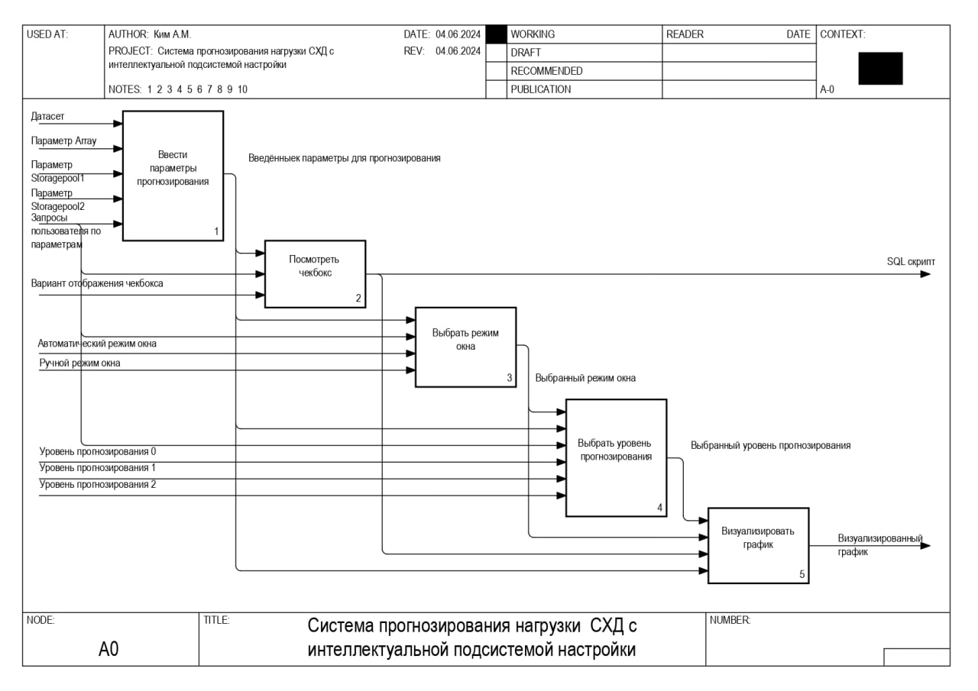
Декомпозиция функциональной модели

Slide 13
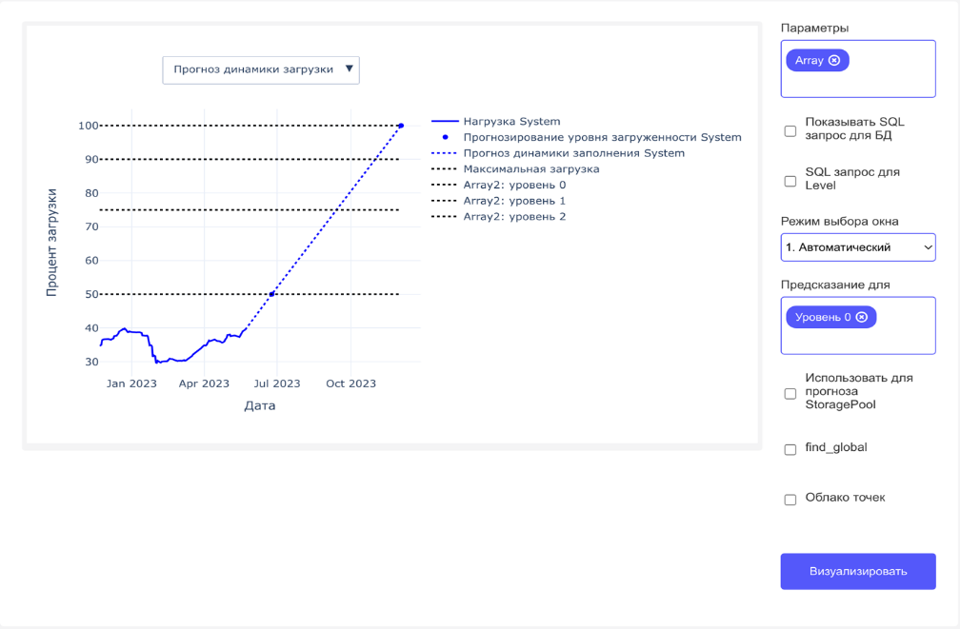
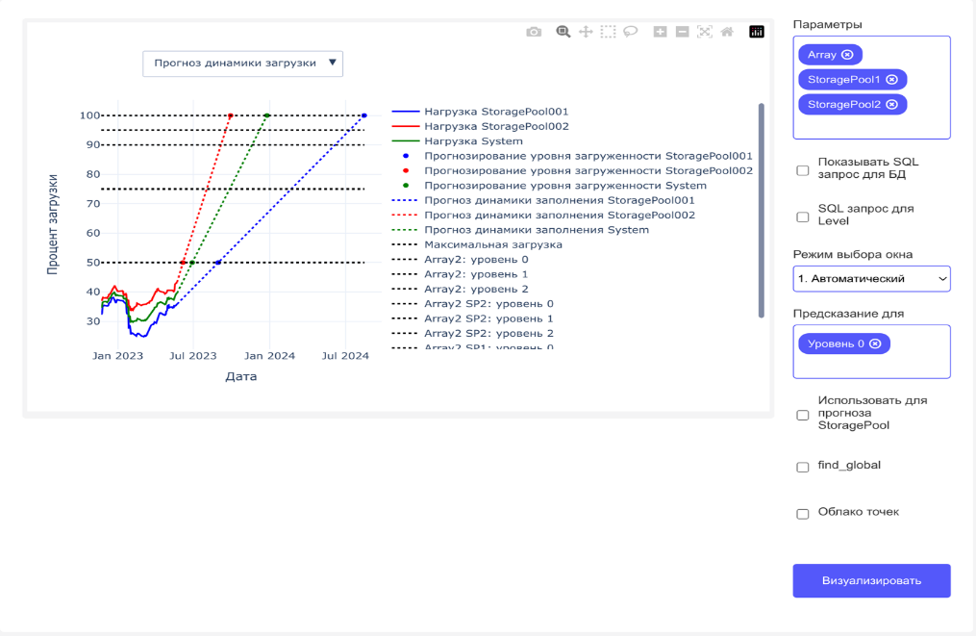
Примеры экранных форм
с параметрами Array, StoragePool1 и StoragePool2
с параметром Array и автоматическим режимом окна

Slide 14
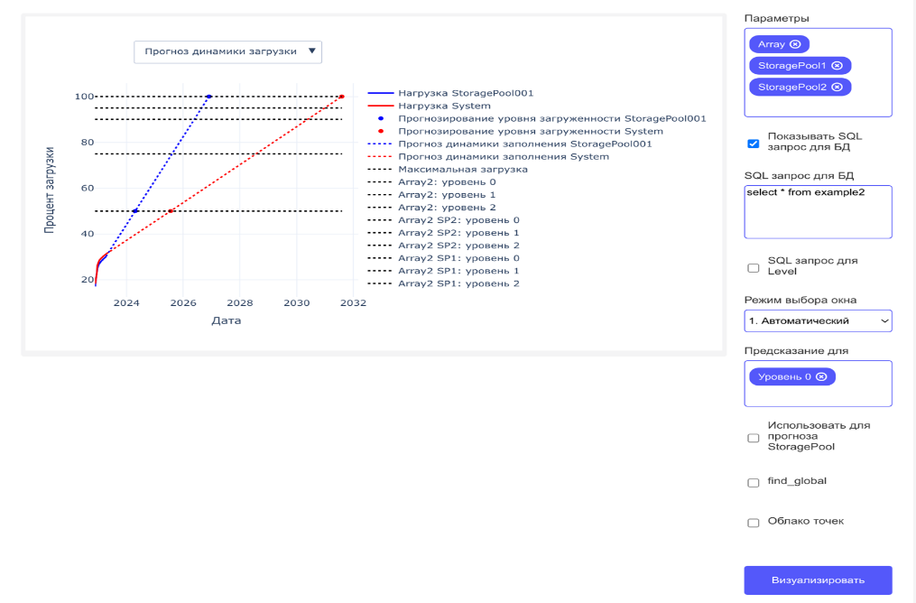
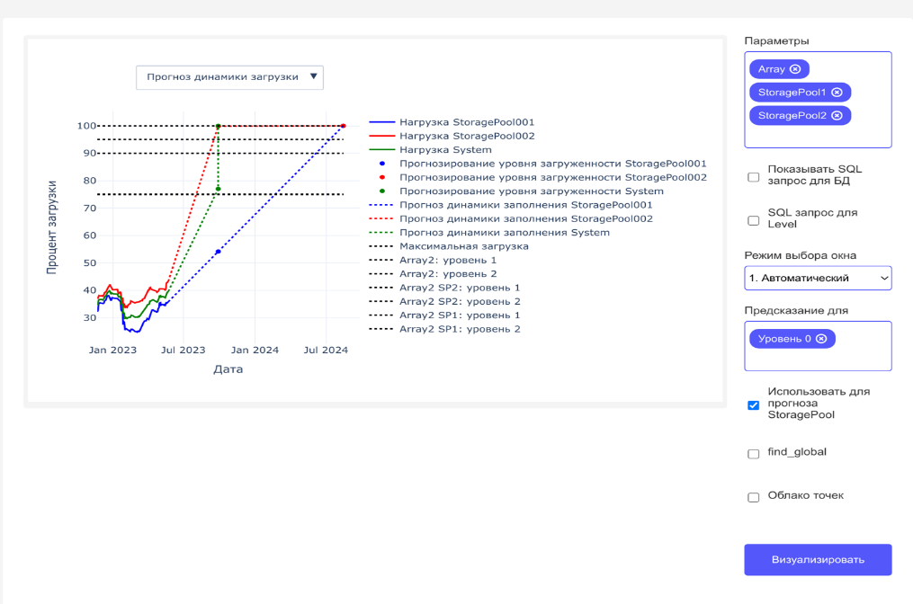
Примеры экранных форм
со включённым режимом
«Использовать для прогноза StoragePool»
со включённым режимом «Показывать SQL запрос для БД»

Slide 15

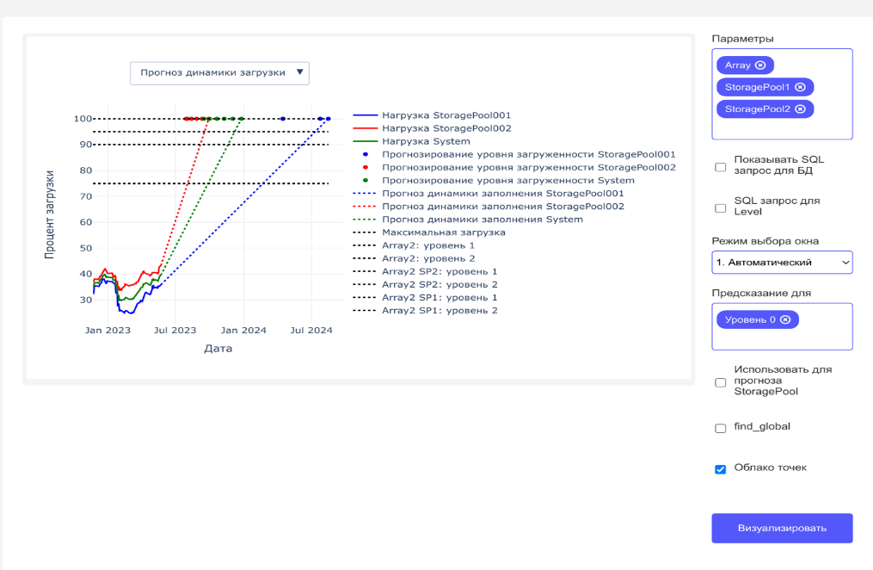
Примеры экранных форм
со включённым режимом «Облако точек»
со включённым режимом «find_global»

Slide 16
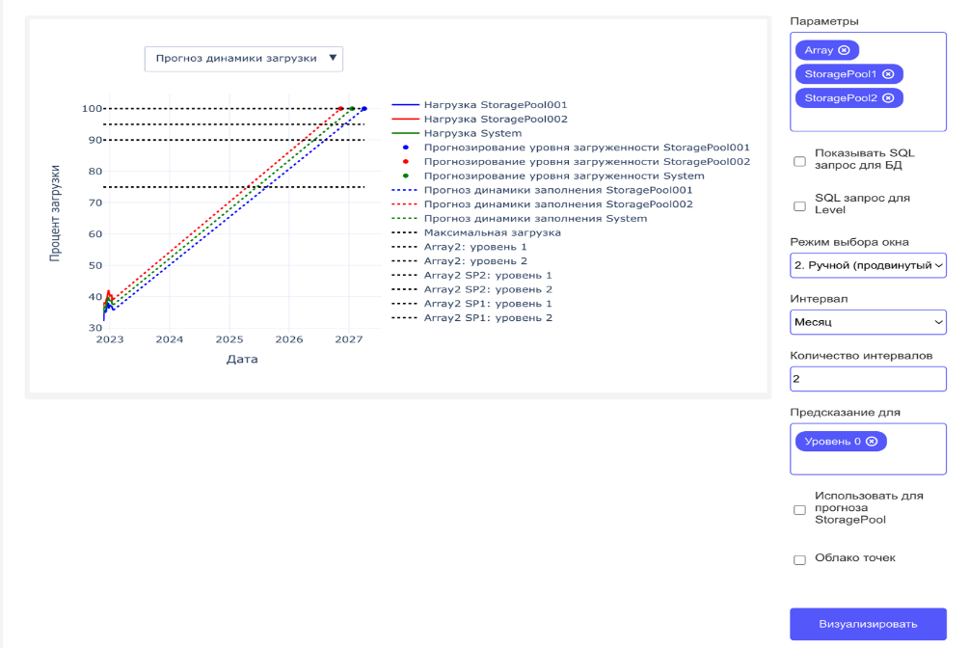
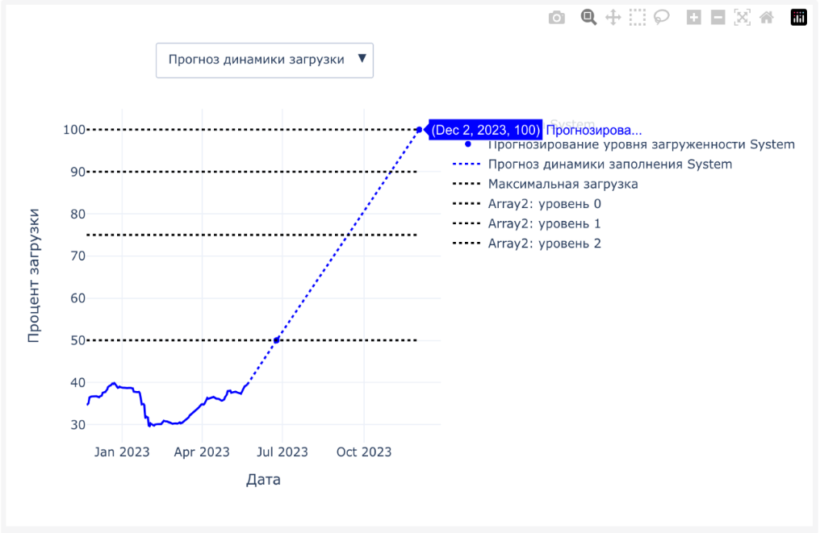
Примеры экранных форм
с увеличенным масштабом графика
с ручным режим выбора окна

Slide 17
Выводы
Полученное информационно-программное изделие обладает возможностями расширения за счет интеграции дополнительных платформ и алгоритмов. Это позволит системе адаптироваться к новым условиям и сохранять конкурентоспособность на рынке

